Slide 1









通用型社區網站架設系統
使用手冊

Slide 2
CONTENTS
目錄
01.
後台登入
03.
網站設定
02.
文章發佈
04.
帳號設定

Slide 3
01
後台登入

Slide 4



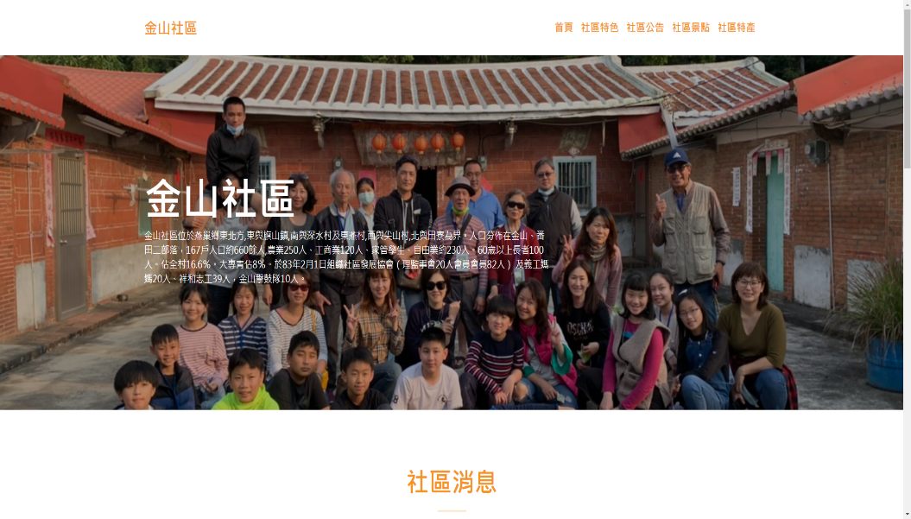
說明
系統建構完畢後，會產生一組屬於社區網站的網址，於瀏覽器中輸入網址後，即能通往該社區網站。

Slide 5
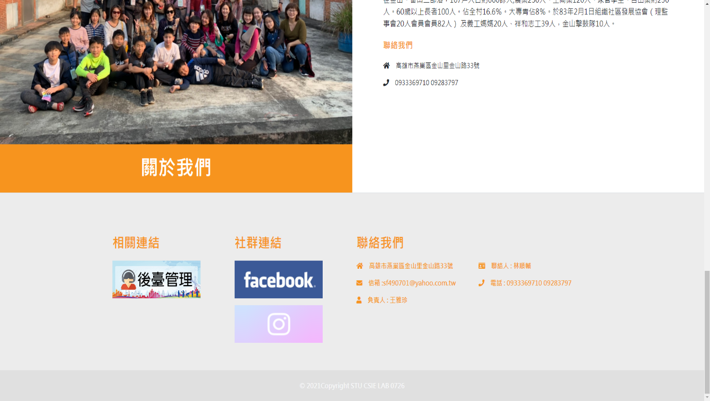

登入方法
將網頁下拉至最下方，會看到後台管理的圖片，點擊後將會導向後台登入頁面。

Slide 6
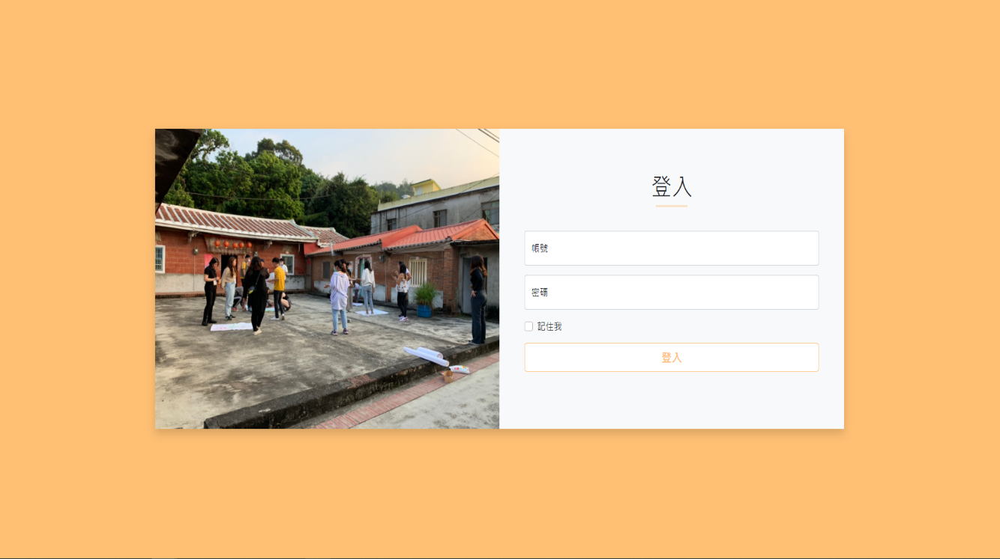
登入方法
於帳號密碼處登入帳號即可。

Slide 7
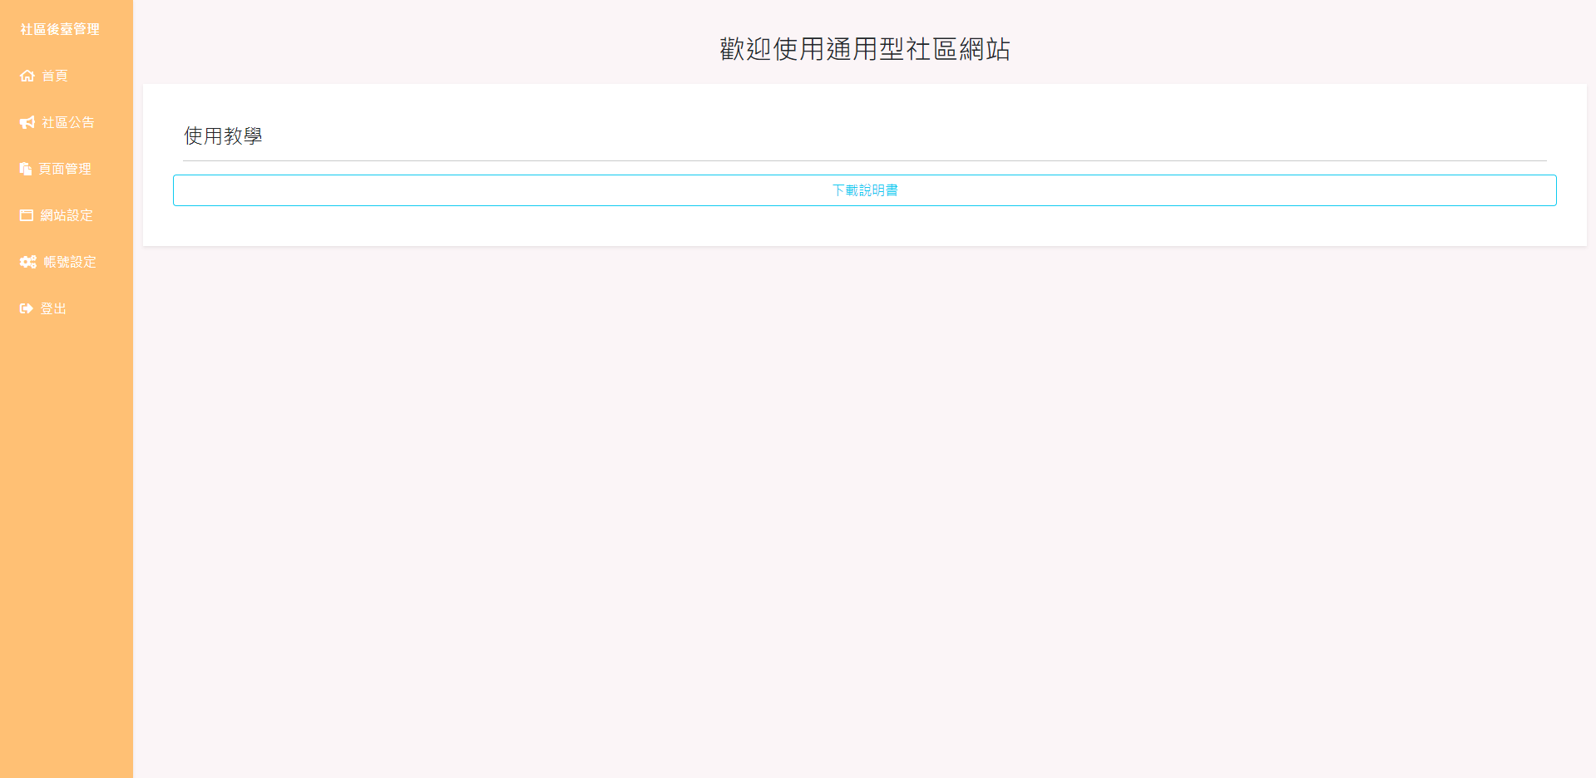
登入成功

Slide 8
02
文章發佈

Slide 9
說明
公告發佈分為兩類，一般社區公告與頁面公告，兩者的發佈方式不盡相同。

Slide 10
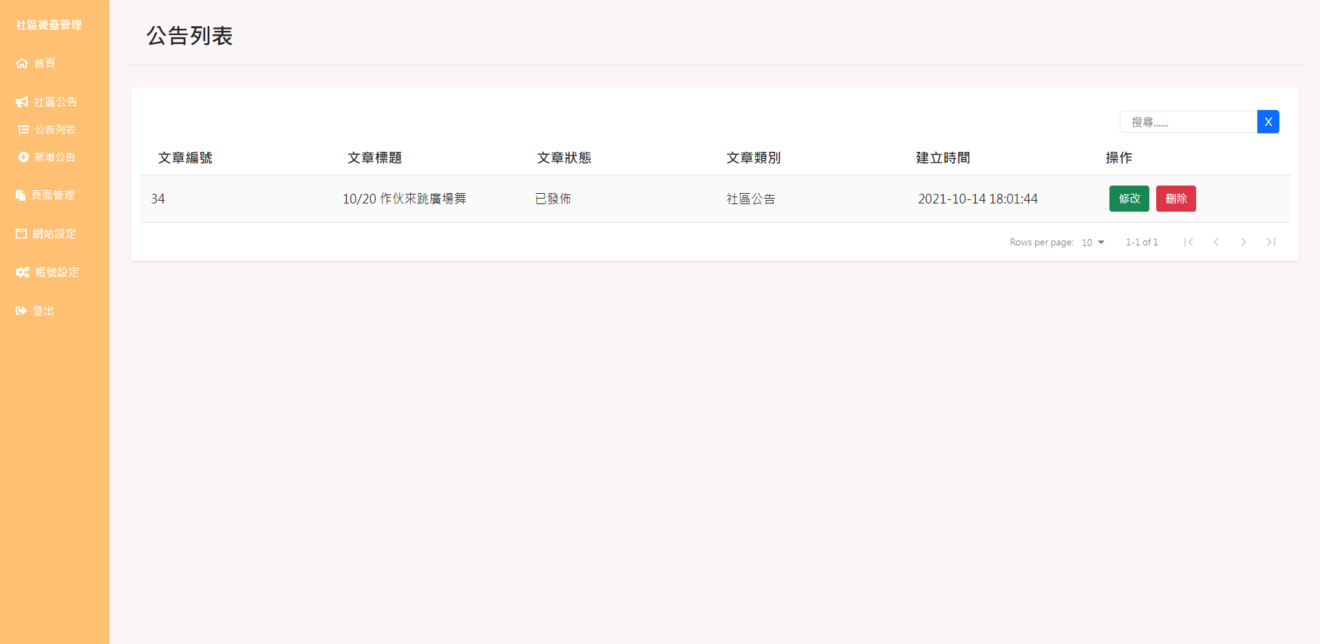


一般社區公告
進入首頁後點擊左方導覽列的社區公告，即可進入公告列表。
一般社區公告為社區最新消息等公告通知所用。

Slide 11
公告列表
顯示所有社區公告，以便管理與查詢。

Slide 12
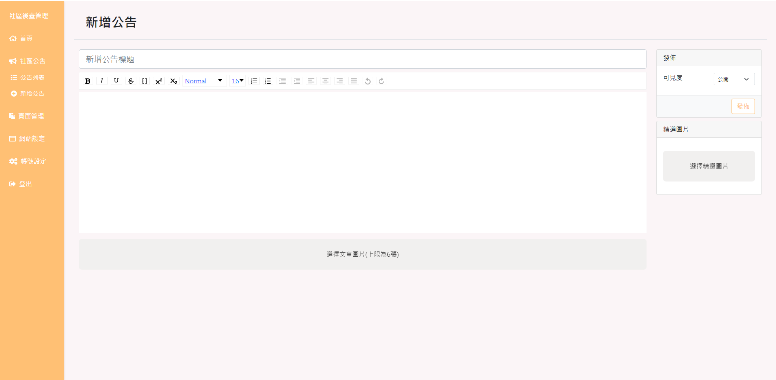
公告新增
點擊社區公告下的新增公告，即可進入新增公告的編輯頁面。

Slide 13
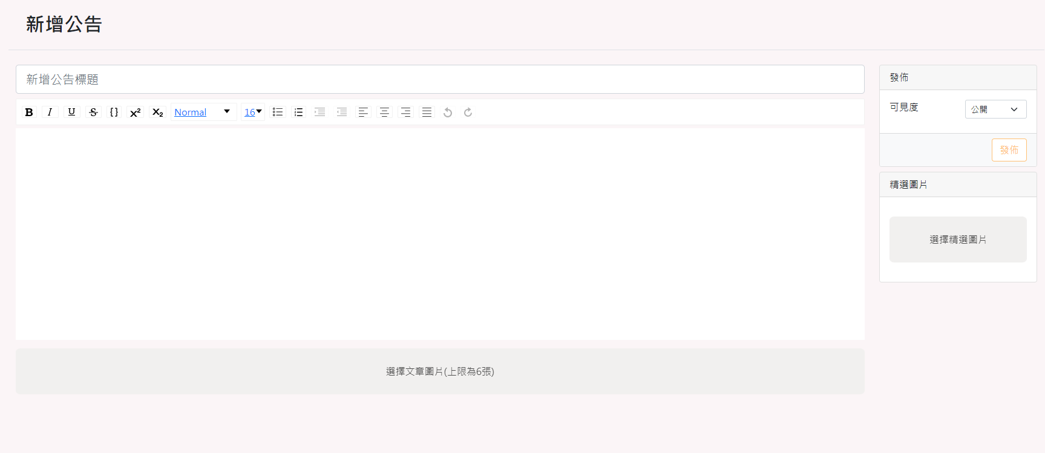

步驟1:新增公告標題。
步驟2:新增公告內文。
步驟3:新增圖片(如無圖片可略過)。

Slide 14
步驟5:設定可見度(可見度分為公開與隱藏)。
步驟6:所有設定完成後即可點下發佈。
步驟4:新增精選圖片
(該圖片將作為文章的看板圖片)。

Slide 15
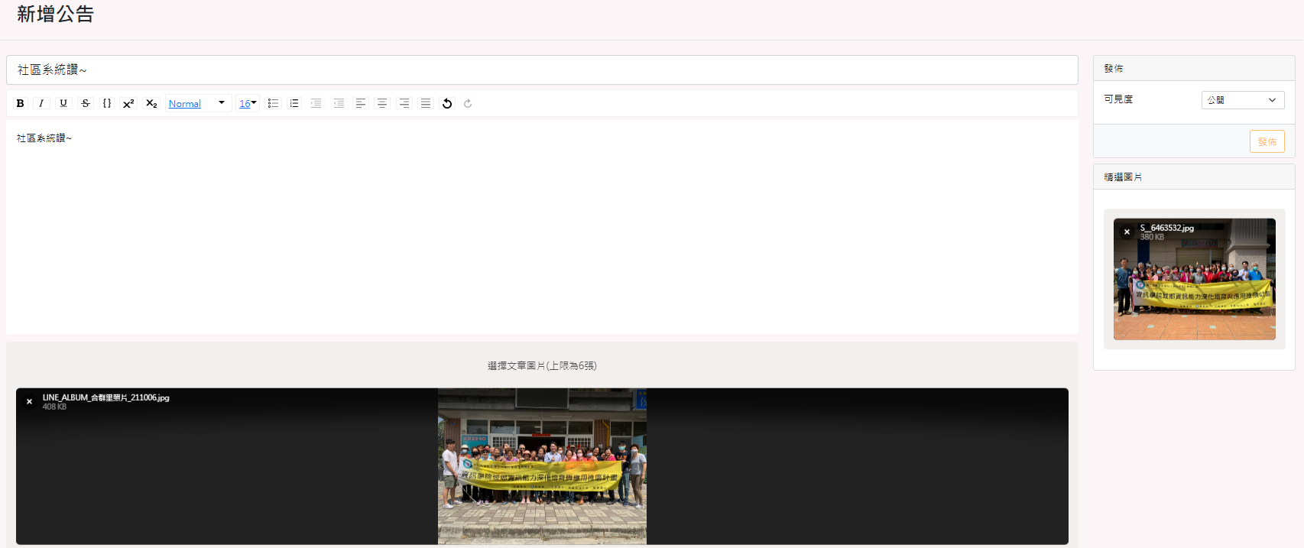
資料輸入完成示意圖

Slide 16
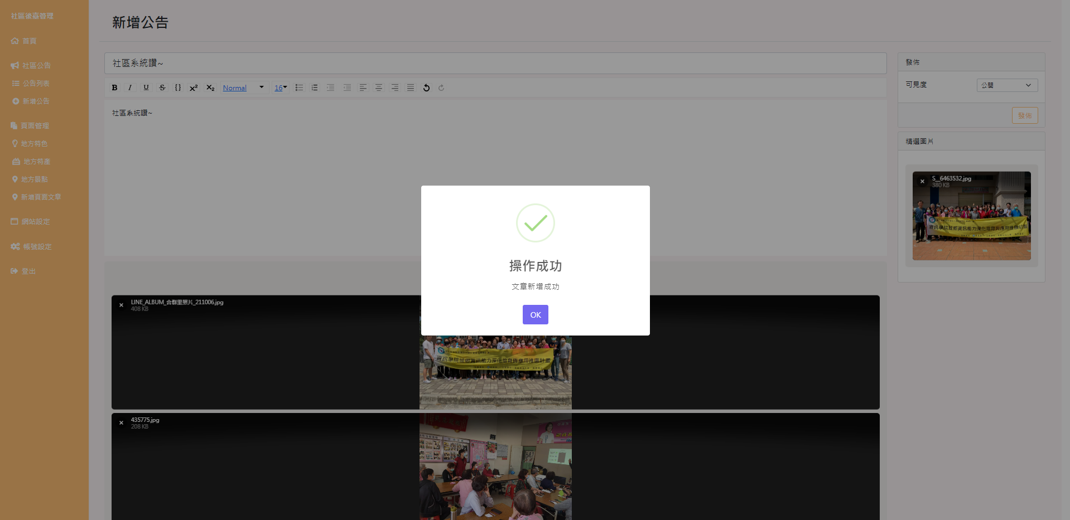
文章成功發佈

Slide 17
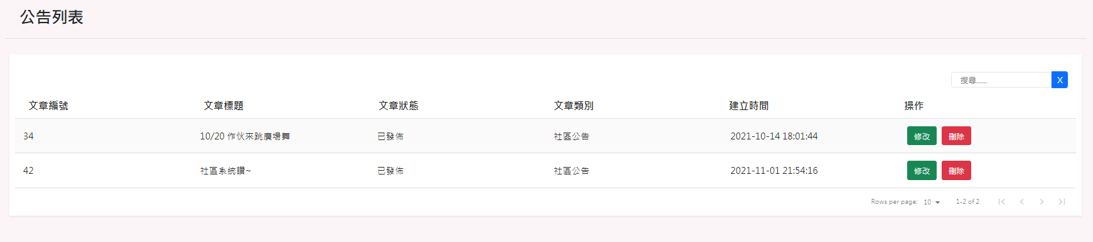
文章成功發佈後可於公告列表查看。

Slide 18
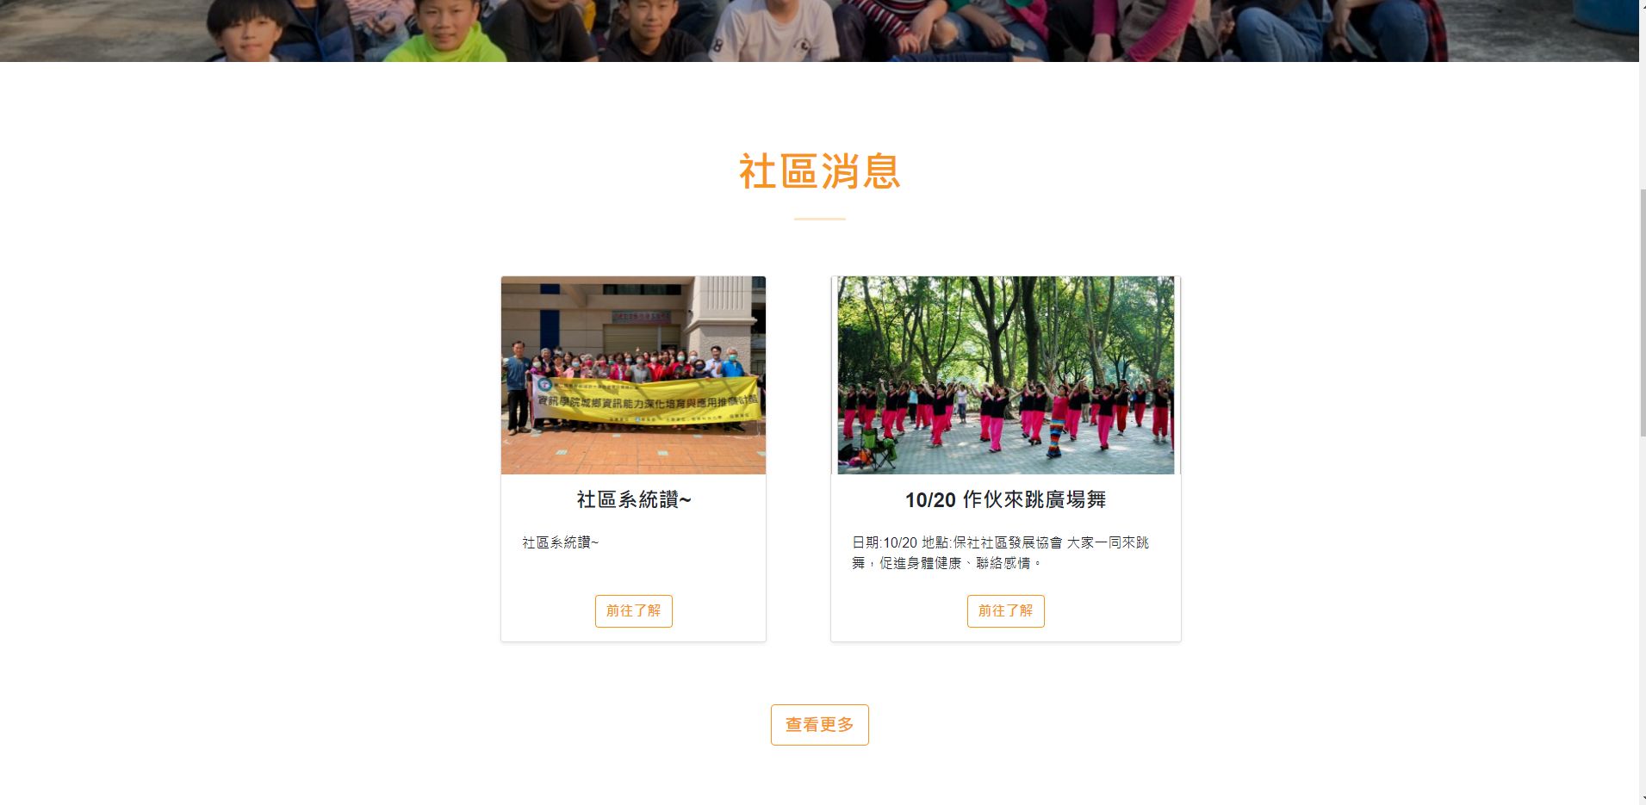
文章成功發佈，前台畫面。

Slide 19
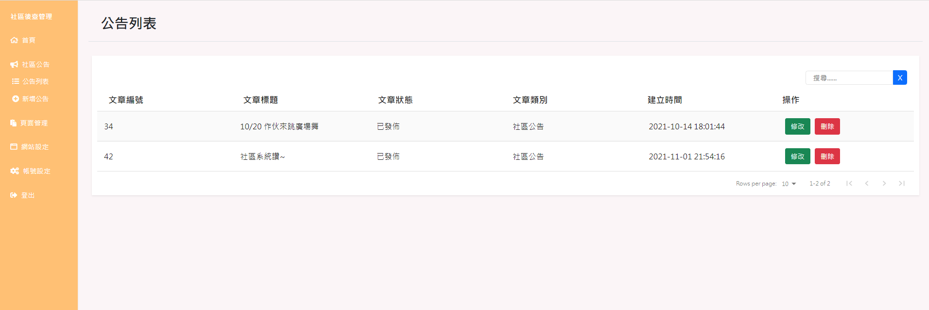
公告編輯
於公告列表下可看到所有公告只需點擊修改，即可開始編輯公告。

Slide 20
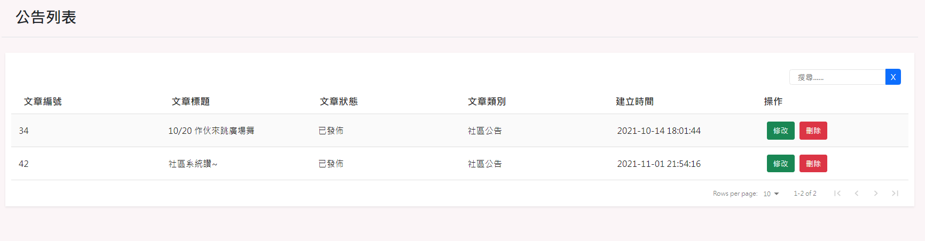
於公告列表內找到文章，按下修改

Slide 21
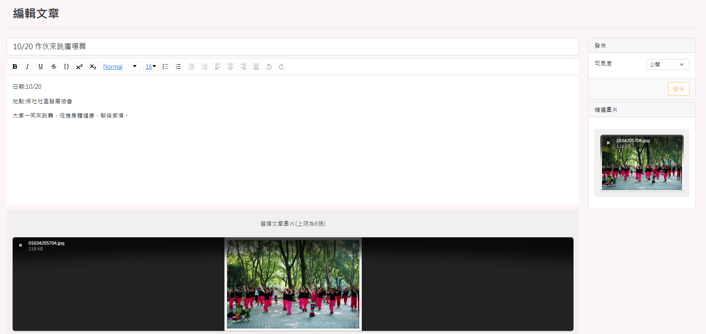
進入編輯頁面後，進行編輯，編輯完畢按下發佈即可完成。

Slide 22
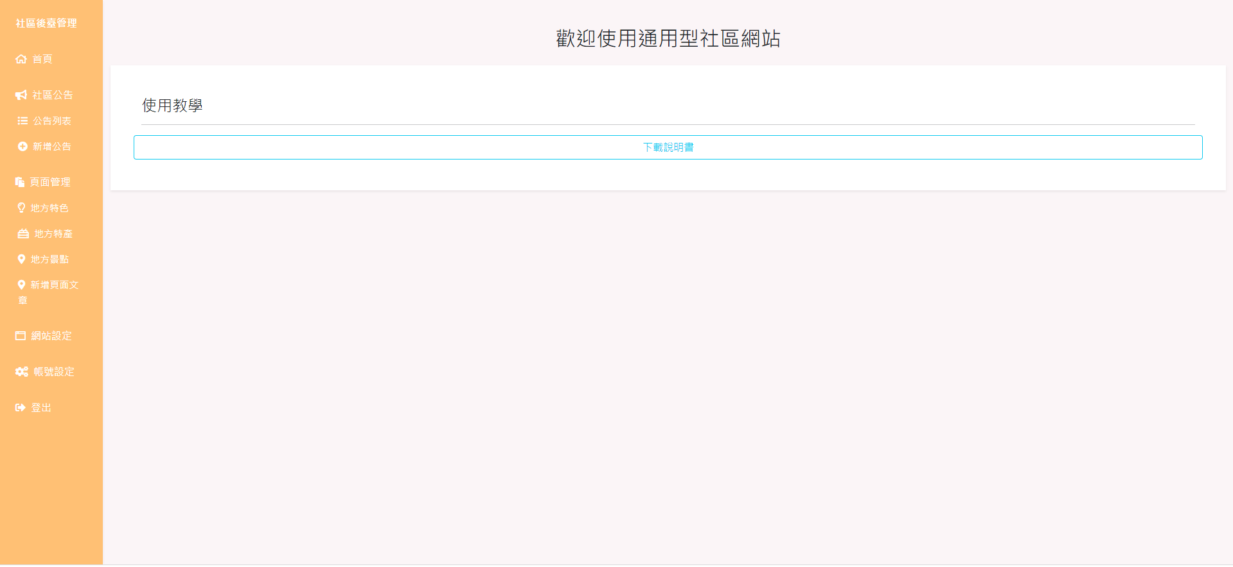
頁面公告
進入首頁後點擊左方導覽列的頁面管理，即可看到地方特色、特產、景點選項，點擊各選項將進入各頁面之文章列表。

Slide 23
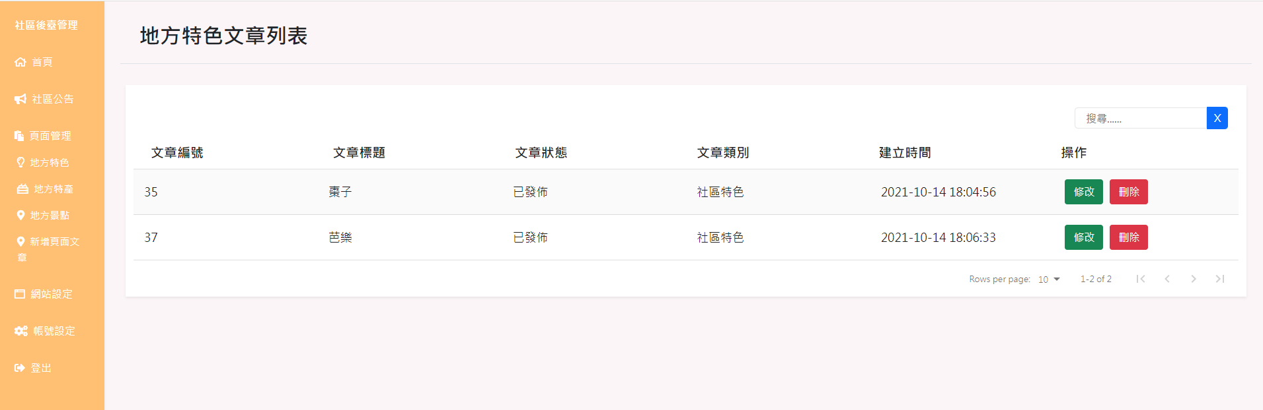
地方特色
於此管理地方特色之文章，可進行修改與刪除。

Slide 24
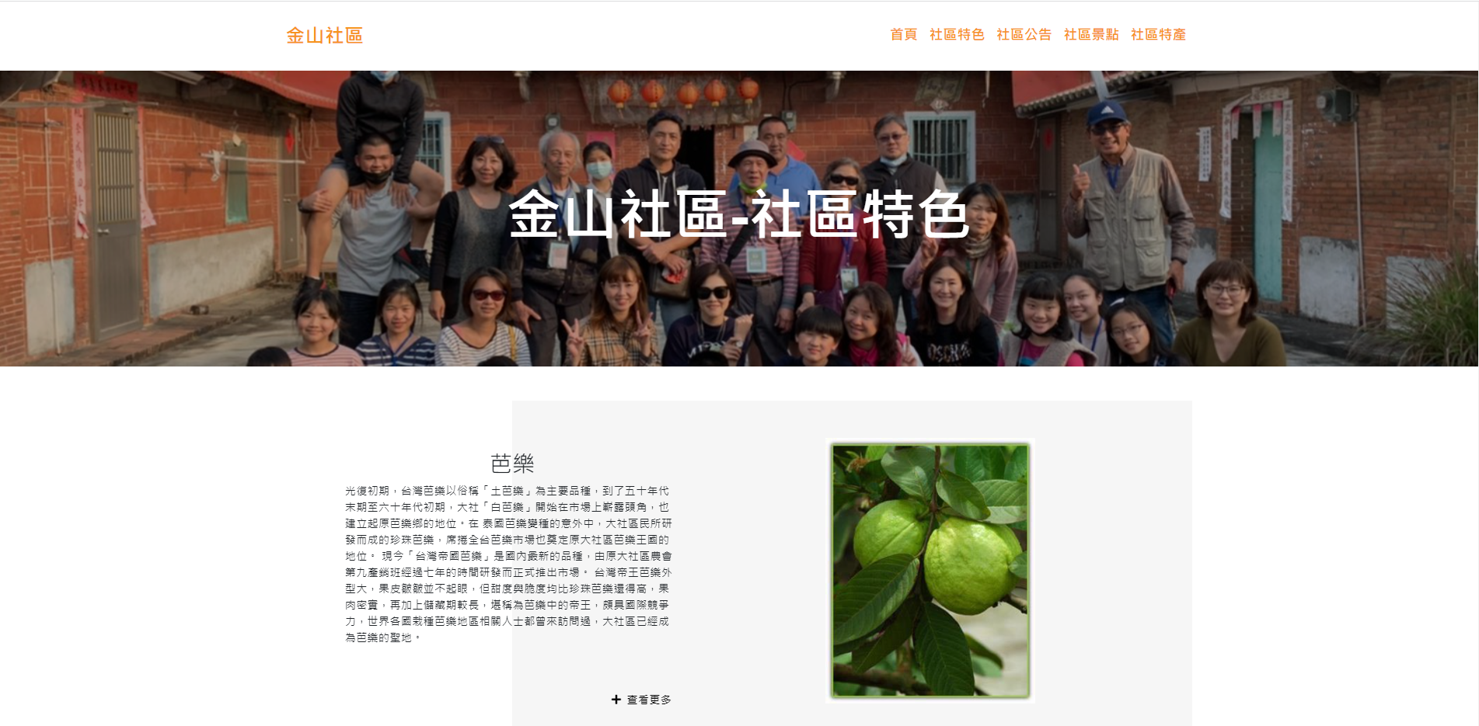
社區特色前台頁面

Slide 25
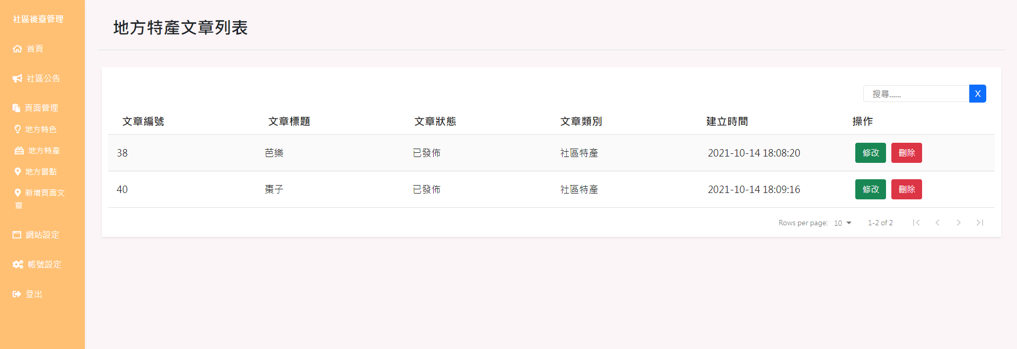
地方特產
於此管理地方特產之文章，可進行修改與刪除。

Slide 26
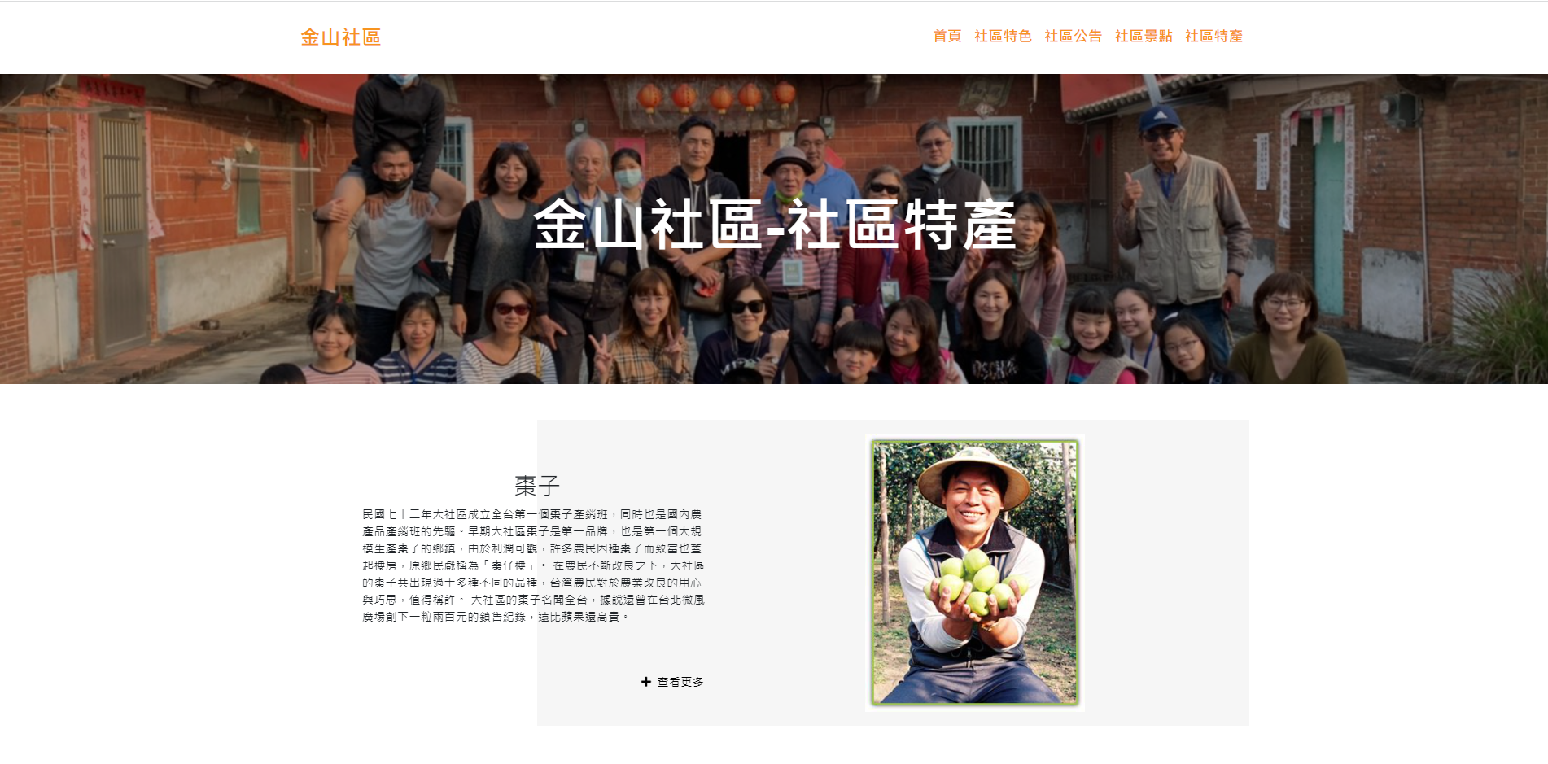
社區特產前台頁面

Slide 27
地方景點
於此管理地方景點之文章，可進行修改與刪除

Slide 28
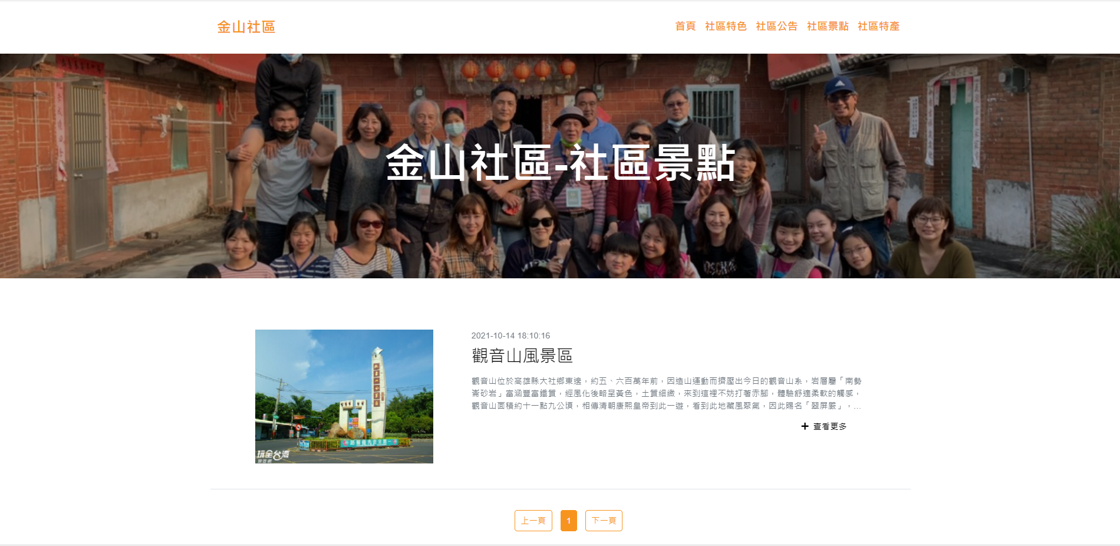
社區景點前台頁面

Slide 29
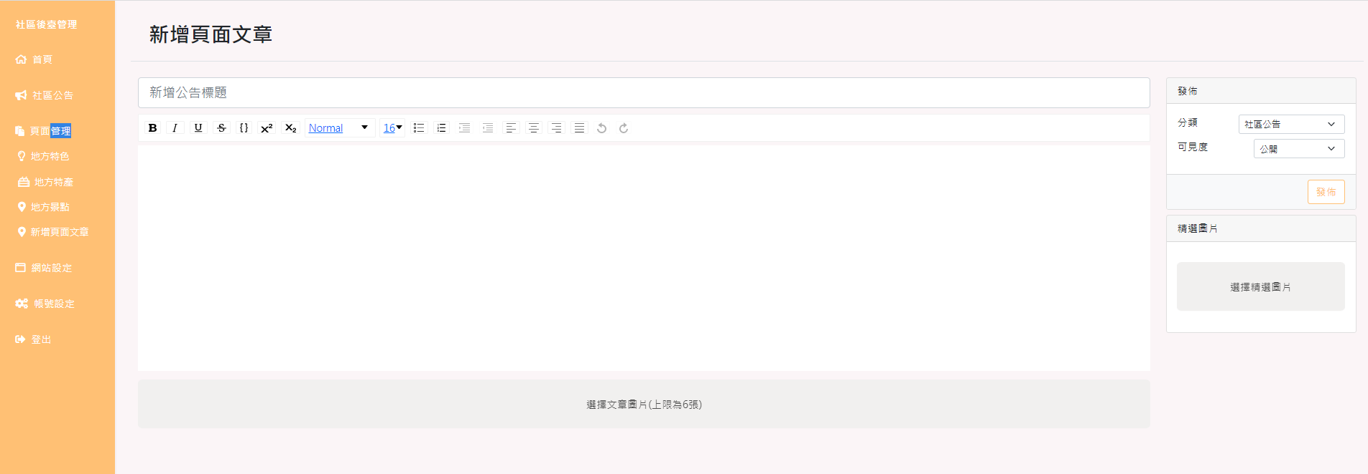
頁面文章新增
點擊頁面管理下的新增頁面文章，即可進入新增頁面文章的編輯頁面。

Slide 30
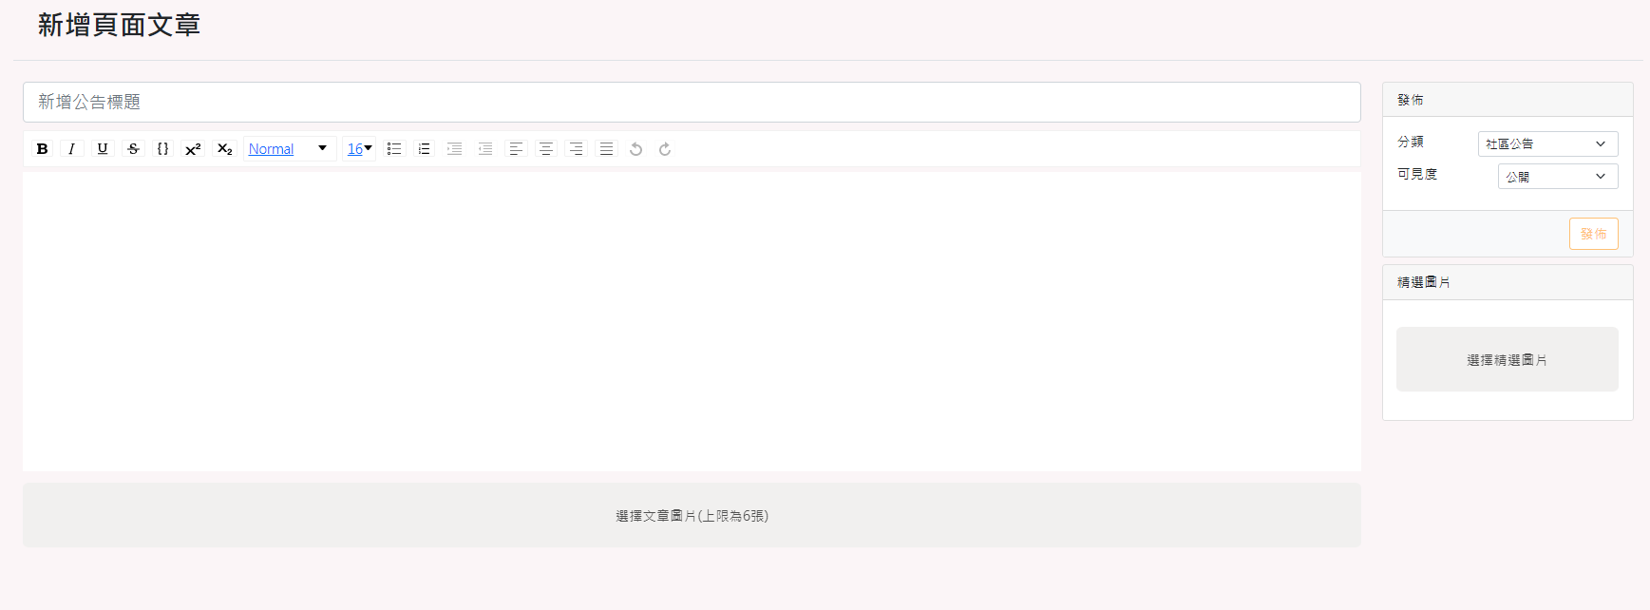
步驟1:新增頁面文章標題。
步驟2:新增頁面文章內文。
步驟3:新增圖片(如無圖片可略過)。

Slide 31
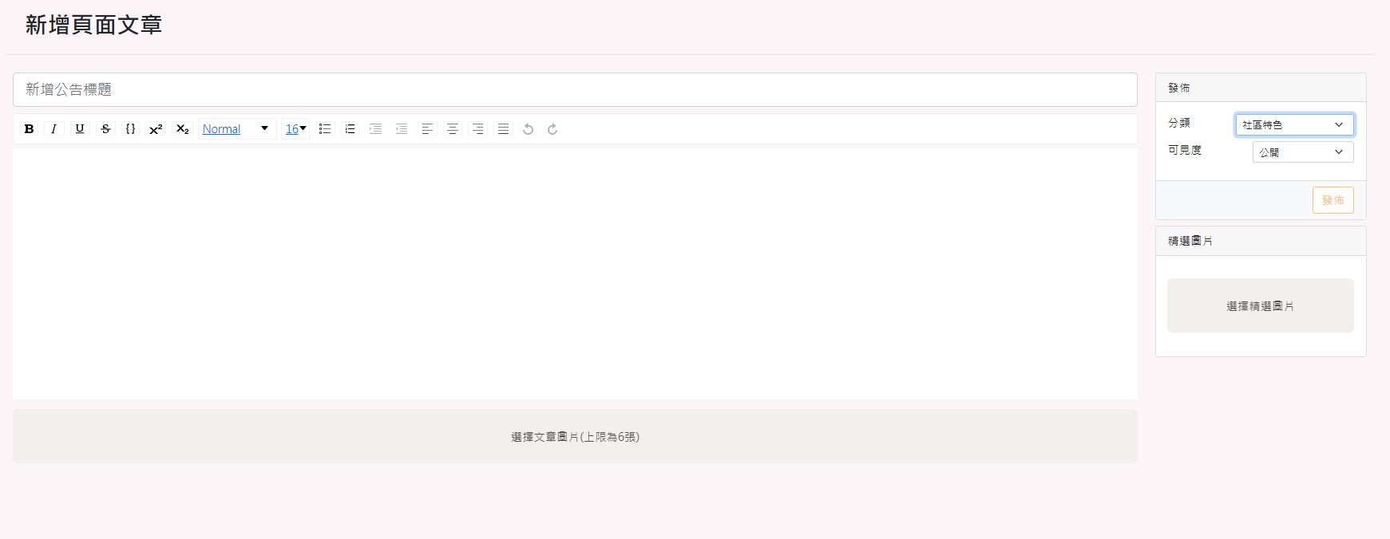
步驟5:設定分類(發佈時決定文章所屬)。
步驟6:設定可見度(可見度分為公開與隱藏)。
步驟7:所有設定完成後即可點下發佈。
步驟4:新增精選圖片
(該圖片將作為文章的看板圖片)。

Slide 32
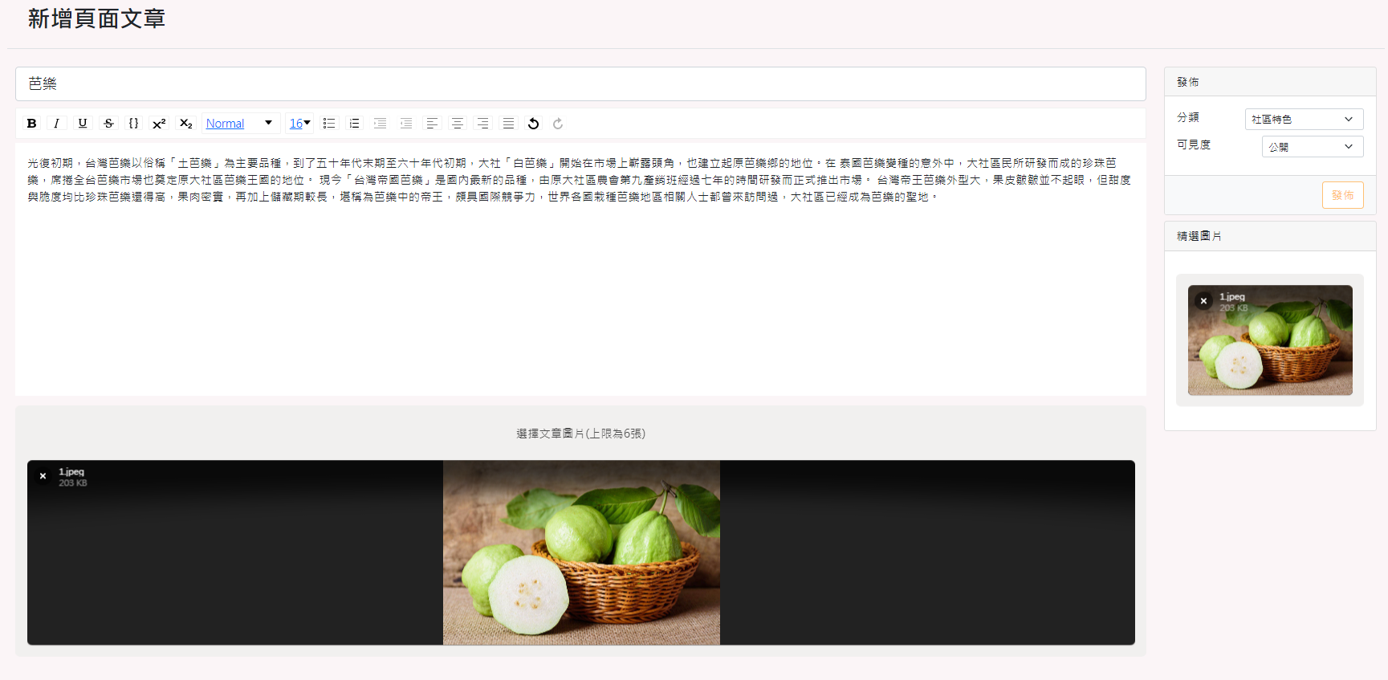
資料輸入完成示意圖(以社區特色為例)

Slide 33
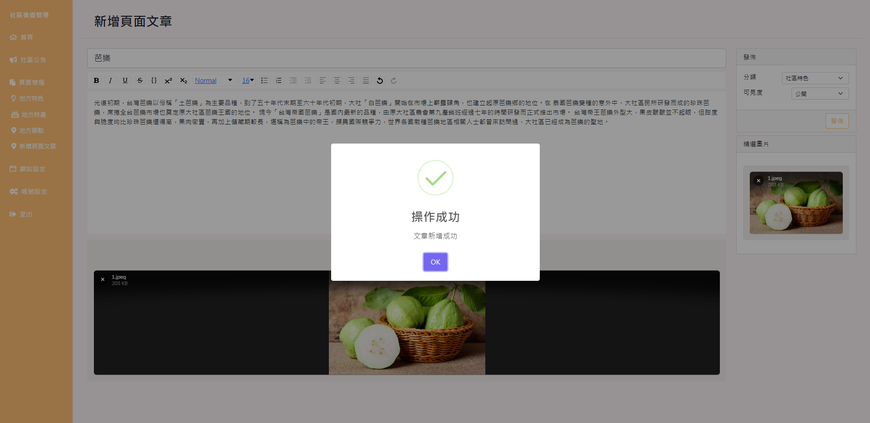
文章成功發佈(以社區特色為例)

Slide 34
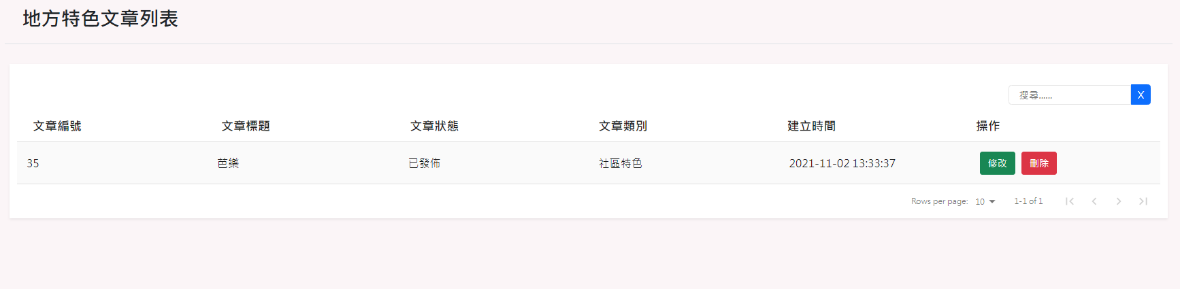
頁面文章成功發佈後可於文章列表查看。 (以社區特色為例)

Slide 35
03
網站設定

Slide 36
網站設定
進入首頁後點擊左方導覽列的網站設定進入網站設定之編輯頁面，只需完成輸入即可完成網站架設。

Slide 37
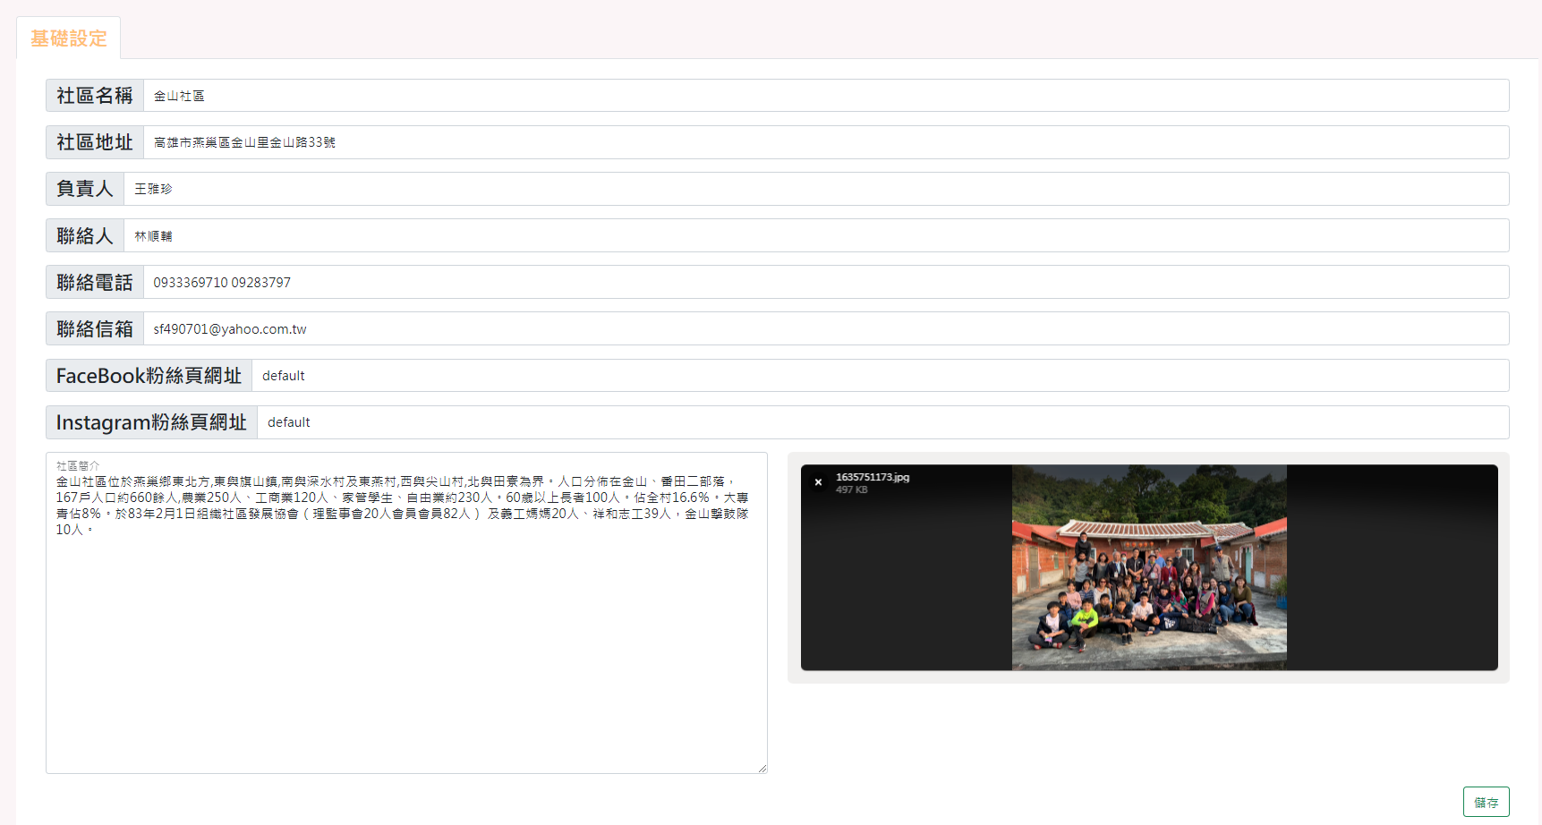
網站設定編輯頁面

Slide 38
步驟1:輸入社區名稱。
步驟2:輸入社區地址。
步驟3:輸入社區負責人。
步驟4:輸入社區聯絡人。
步驟5:輸入社區聯絡電話。
步驟6:輸入社區聯絡信箱。
步驟7:輸入社區社群粉絲團網址。

Slide 39
網站設定編輯頁面
步驟8:輸入社區簡介。
步驟9:輸入社區代表圖片。
步驟10:點擊儲存即完成設定。

Slide 40
04
帳號權限

Slide 41
帳號設定
進入首頁後點擊左方導覽列的帳號設定進入帳號設定之編輯頁面，即可開始進行帳號相關設置。

Slide 42
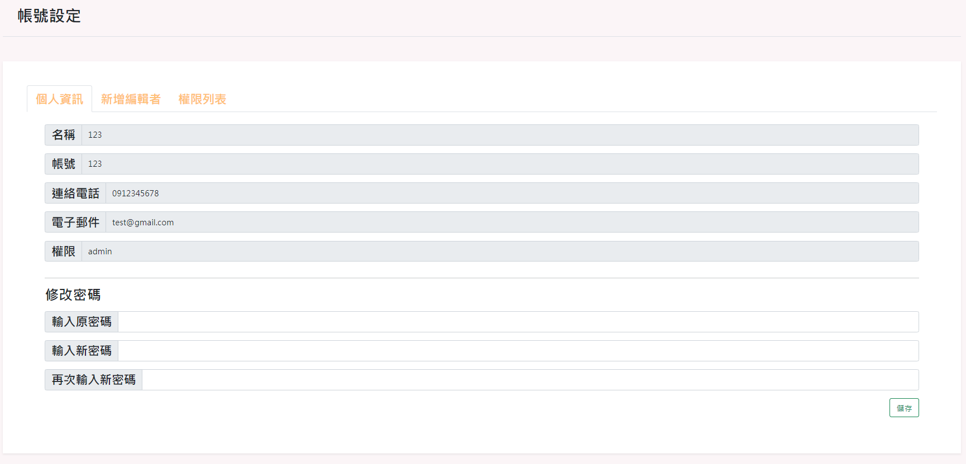
帳號設定編輯頁面
帳號設定頁面提供三項服務
個人資訊:該帳號使用者之資訊與修改密碼
新增編輯者:提供管理員帳號新增編輯者權限之帳號
權限列表:提供管理員帳號管理所有的網站帳號

Slide 43
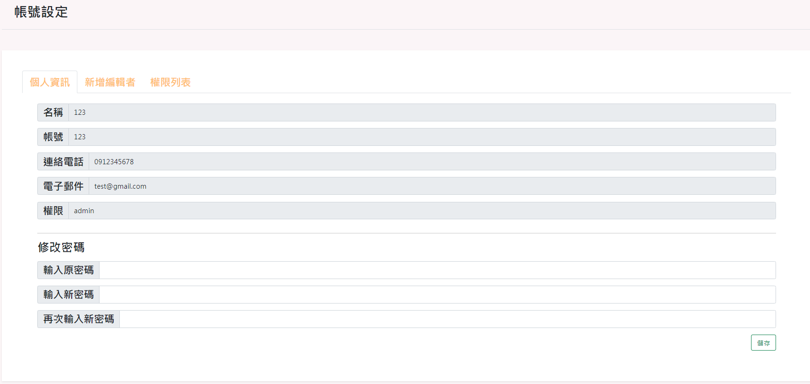
帳號設定編輯頁面(個人資訊)
提供管理員帳號修改密碼，輸入原密碼與新密碼後點擊儲存即可完成密碼更新。

Slide 44
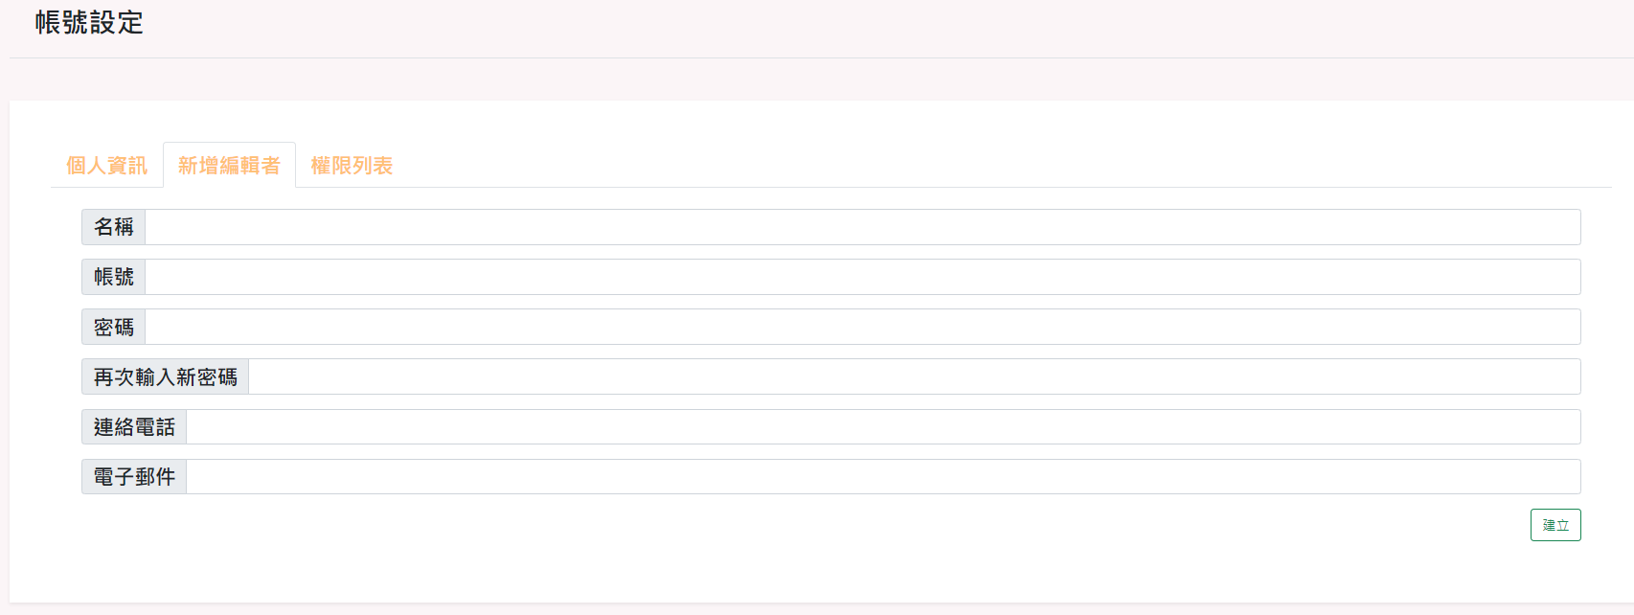
帳號設定編輯頁面(新增編輯者)
提供管理員帳號只需輸入名稱、帳號、密碼、再次輸入密碼、連絡電話、電子郵件，即可新增一組編輯者權限帳號。

Slide 45
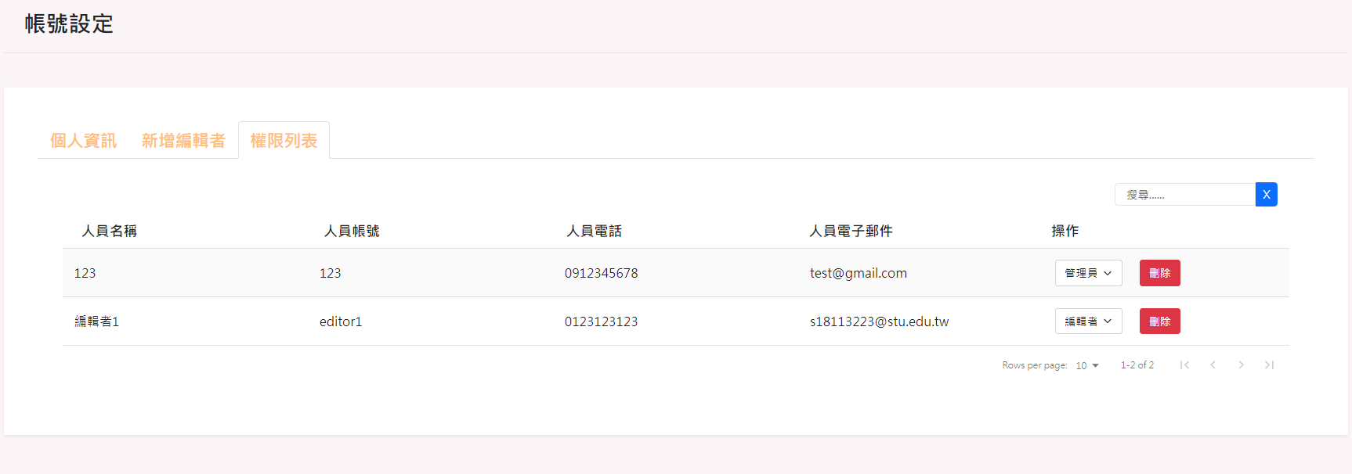
帳號設定編輯頁面(權限列表)
提供管理員帳號查看所有帳號資訊，亦可更改其權限及刪除帳號。

Slide 46
謝謝聆聽

